Slide 1
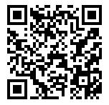
Берзіна Світлана Валеріївна
svitlana.berzina@gmail.com

Slide 2
2019-2022
2014-2017
Стаття 152 Угоди про асоціацію зобов’язує Україну забезпечити імплементацію в систему публічних закупівель вимог Директиви 2014/24/ЄС, що забезпечують більшу інтеграцію екологічних критеріїв до закуповуваних товарів, робіт і послуг, зокрема відповідно до:
- стандартів підтвердження якості продукції та міжнародних стандартів екологічного маркування (статті 74 і 77 Директиви 2014/24 / ЄС);
- вимог і методів визначення вартості закуплених товарів, робіт і послуг в розрахунку їх повного життєвого циклу і додаткових витрат на екологічні, соціальні та технологічні наслідки їх використання (експлуатації) (статті 31, 68, 78-82 Директиви 2014/24 / ЄС). Директива 2014/24/ЄС Європейського Парламенту і Ради ЄС від 26 лютого 2014 про державні закупівлі та скасування Директиви 2004/18/EC.

Slide 3
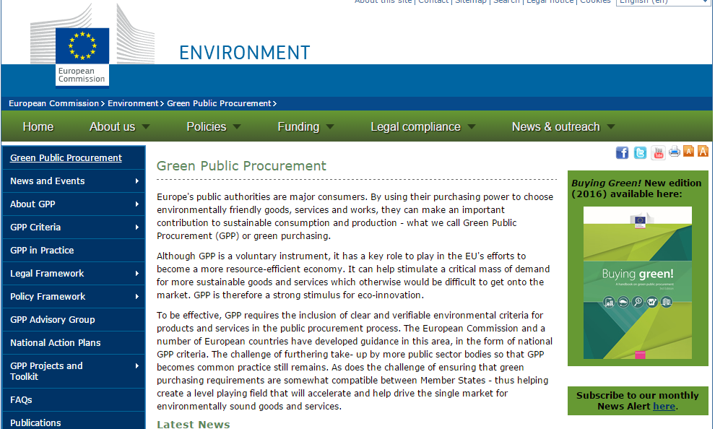
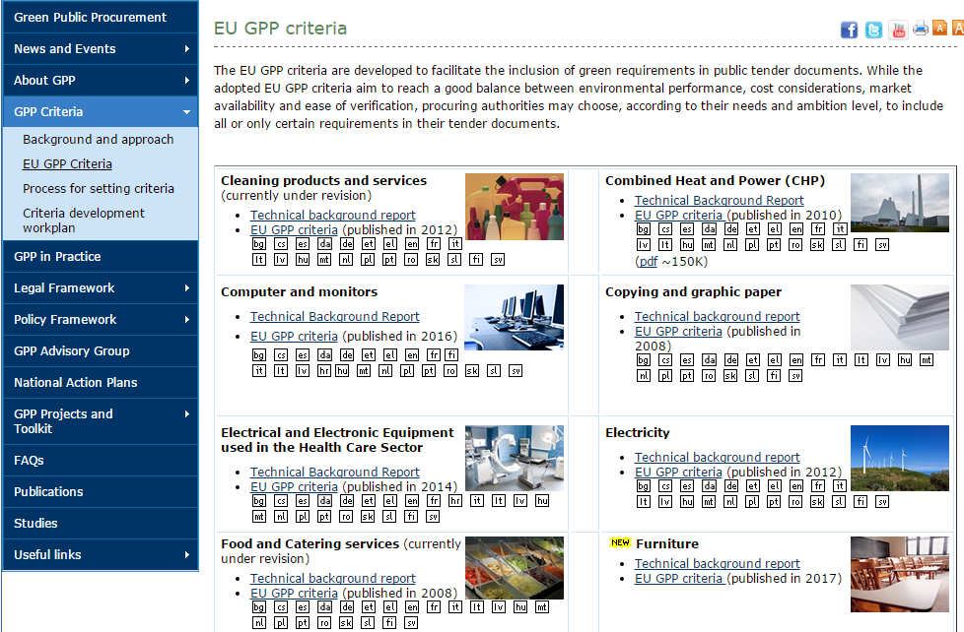
http://ec.europa.eu/environment/gpp/index_en.htm

Slide 4
ОСНОВНІ ПИТАННЯ
Що таке «екологічні характеристики»?
В чому переваги застосування і як їх визначити?
Як оцінити готовність ринку?
Як правильно оформити тендерну документацію?
Які дій на під час оскаржень процедури?
Як оцінити відповідність встановленим вимогам?
Які органи можуть надавати підтвердну документацію?
Як контролювати дотримання встановлених вимог при виконанні договору?

Slide 5
Новий Закон про публічні закупівлі
Стаття 23. Технічні специфікації, маркування, сертифікати, протоколи випробувань та інші засоби підтвердження відповідності
Технічні специфікації можуть бути у формі переліку експлуатаційних або функціональних вимог, у тому числі екологічних характеристик, за умови, що такі вимоги є достатньо точними, щоб предмет закупівлі однозначно розумівся замовником і учасниками.
Стаття 29. Розгляд та оцінка тендерних пропозицій/пропозицій
Критеріями оцінки пропозиції МОЖЕ бути «... 3) ціна/вартість життєвого циклу разом з іншими критеріями оцінки, зокрема, такими як: …… застосування заходів охорони навколишнього середовища та/або соціального захисту, які пов’язані із предметом закупівлі».

Slide 6
ТЕРМІНИ ТА ВИЗНАЧЕННЯ
екологічна характеристика продукції (ecological characteristics of products)
Елемент продукції якій пов’язаний з впливами на стан довкілля і здоров'я людини протягом життєвого циклу.
вплив на довкілля (environmental impact)
Будь-яка зміна в довкіллі, несприятлива чи сприятлива, яку цілком або частково спричинено діяльністю чи продукцією.
екологічне твердження (environmental claim)
Формулювання яке визначає певну екологічну характеристику продукції, її складника або паковання.

Slide 7
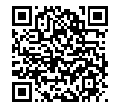
Пункт 5 статті 23 Закону про публічні закупівлі
У разі встановлення екологічних чи інших характеристик товару, роботи чи послуги замовник повинен в тендерній документації зазначити, які маркування, протоколи випробувань або сертифікати можуть підтвердити відповідність предмета закупівлі таким характеристикам.
Маркування, протоколи випробувань та сертифікати повинні бути видані органами з оцінки відповідності, компетентність яких підтверджена шляхом акредитації
або іншим способом, визначеним законодавством.
Закон України
«Про акредитацію органів з оцінки відповідності»

Slide 8
Компетентність органів з оцінки відповідності може бути підтверджена шляхом АКРЕДИТАЦІЇ
а) в Національному агентстві акредитації України;
б) в зарубіжних органах акредитації – акредитованих у IAF;
в) і призначення відповідно до вимог технічних регламентів згідно з законодавством про технічне регулювання (у разі якщо орган підтверджує відповідність технічним регламентам);
г) внесенням до реєстру таких органів у разі, якщо це передбачено окремим Законом що регулює окрему сферу (наприклад, органічне виробництво).
За Законом – АКРЕДИТАЦІЯ є засвідчення національним органом України з акредитації того, що орган з оцінки відповідності відповідає вимогам національних стандартів, гармонізованих з відповідними міжнародними та європейськими стандартами або вимогам міжнародних чи європейських стандартів, та у разі необхідності будь-яким додатковим вимогам щодо акредитації у відповідних сферах для провадження визначеної діяльності з оцінки відповідності.
МЕТОЮ АКРЕДИТАЦІЇ є:
- забезпечення єдиної технічної політики у сфері оцінки відповідності;
- забезпечення довіри споживачів до діяльності з оцінки відповідності;
- створення умов для взаємного визнання результатів діяльності акредитованих органів на міжнародному рівні;
- усунення технічних бар'єрів у торгівлі.

Slide 9
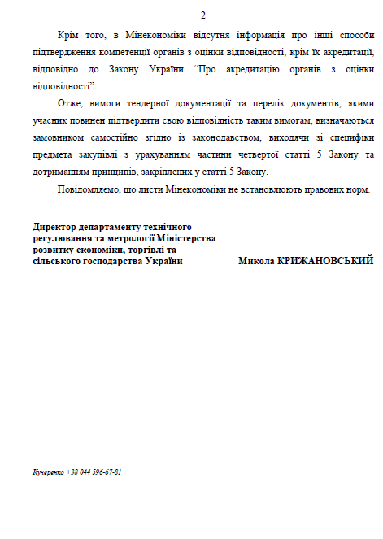
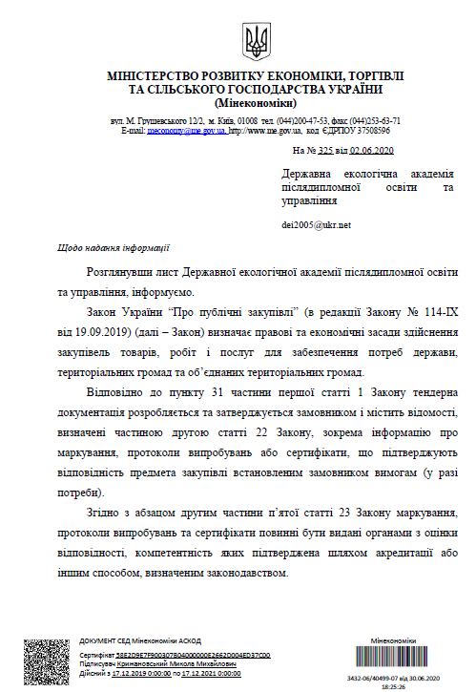

Slide 10
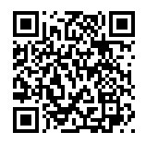
Національне агентство з акредитації України
Підтверджувальні документи (протоколи, сертифікати відповідності)
повинні містити зображення знаку акредитації та/або
посилання на статус акредитації органу з сертифікації з боку НААУ
Реєстр
акредитованих ООВ
Реєстраційний номер ООВ
1О156
ДСТУ EN ISO/IEC 17065
2Н1177
ДСТУ ISO/IEC 17025
Стандарт, на відповідність якому акредитовано ООВ
ДСТУ EN ISO/IEC 17065:2014 Оцінка відповідності. Вимоги до органів з сертифікації продукції, процесів та послуг (EN ISO/IEC 17065:2012, IDT)
ДСТУ ISO/IEC 17025:2017 Загальні вимоги до компетентності випробувальних та калібрувальних лабораторій (ISO/IEC 17025:2017, IDT)

Slide 11
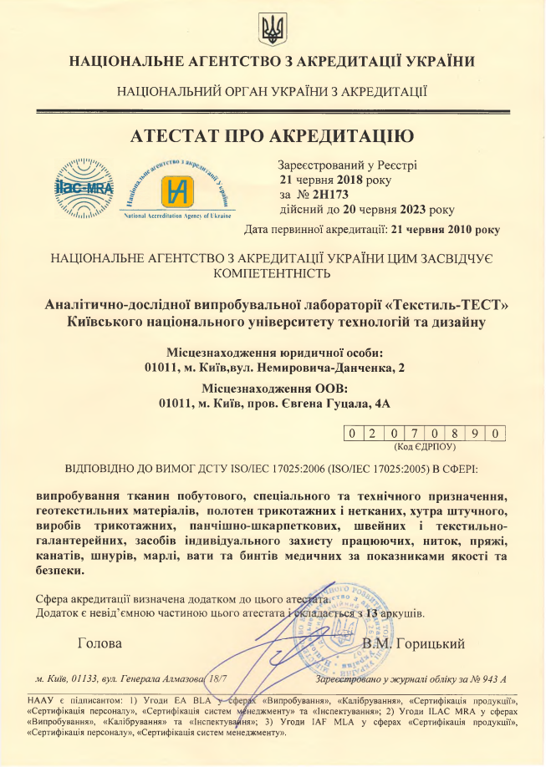
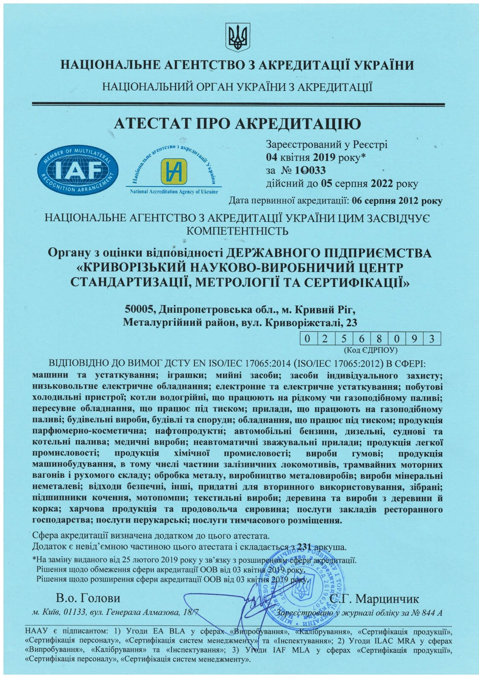

Slide 12
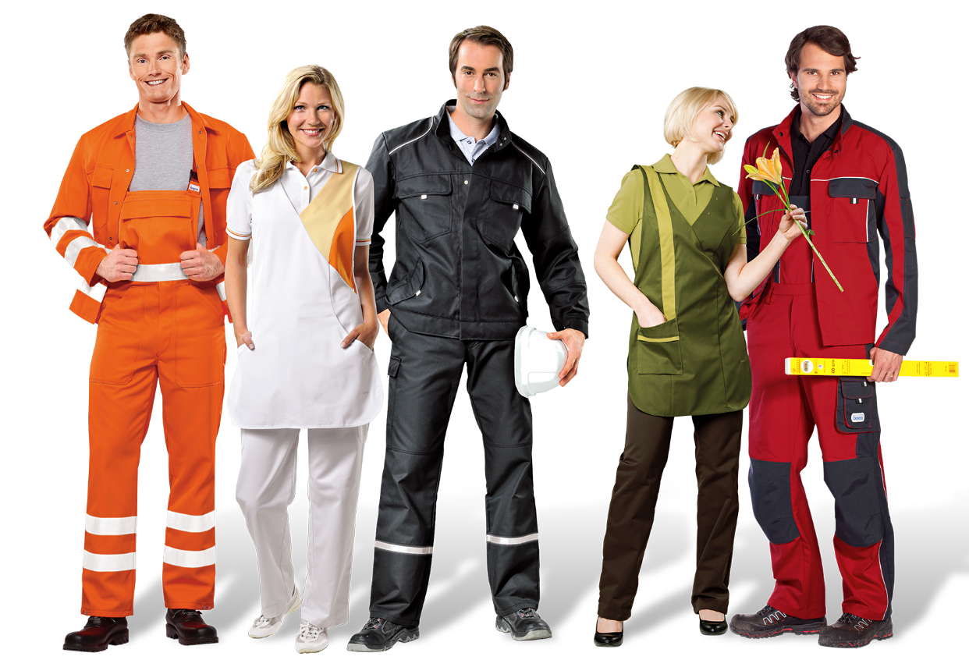
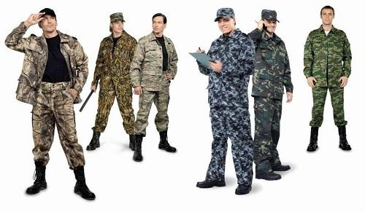
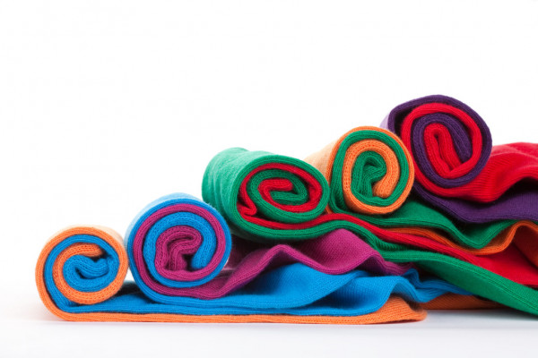
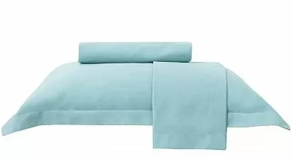
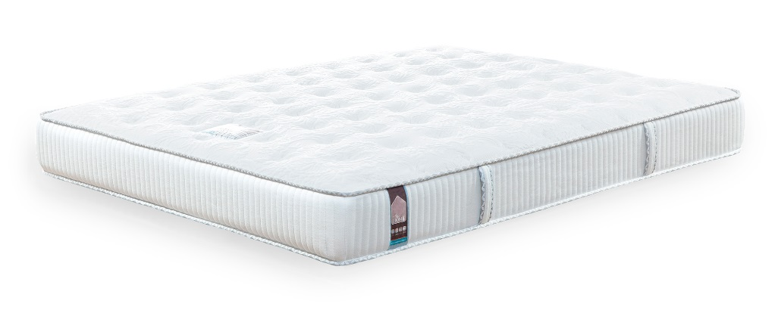

Slide 13
Натуральні – Бавовна
М'яка, легка, комфортна, практична, "дихаюча", добре вбирає вологу.
Всі види одягу. Дуже міцна, добре переносить прання при високих температурах, легко забарвлюється, гіпоалергенна.
Тканина мнеться, "сідає" на 10-15%, швидко зношується і вицвітає
Висока схильність до зминання. Може хімічно оброблятися для зменшення зминання. Неопрацьована бавовна може давати усадку до 10-15%. Хімічно оброблена "сідає" на 3%.
Прання в гарячій воді (при температурі води нижче 60°С плями не виводяться).
Можливі назви: жаккард, сатин, денім, котон, шифон, ситець, фланель, плюш, плащівка, оксамит, перкаль, сукно, прошва, інтерлок, габардин, махра, бязь, гіпюр, вельвет, тик, поплін.

Slide 14
Натуральні – Льон
Костюми, піджаки, брюки, спідниці, шорти, ідеальний для суконь і постільної білизни.
М'який і зручний, легко вбирає вологу, "дихає". Міцний, в порівнянні з іншими тканинами довше залишається чистим, зносостійкий.
Мнеться, не розтягується. Дуже висока схильність до зминання та усадки.
Легко відпирається при 60°С.
Добре переносить високотемпературне прасування.
Можливі назви: виссон, равендук, батист, дамаст, тик, коломенок, парусина, полотно, рогожка, мішковина, бортівка.

Slide 15
Натуральні – Вовна
Костюми, брюки, піджаки, трикотаж, спідня білизна, шкарпетки, пальто, формений одяг, головні убори, шарфи, куртки, ковдри, фіранки, рюкзаки, сумки.
Зручна, дуже еластична, вбирає вологу. Добре захищає від холоду і спеки (навіть при високій вологості), гіпоалергенна, не мнеться, легко кроїться і шиється, не вбирає запахи. Низька схильність до зминання.
Дуже висока усадка при неправильному пранні. Біла вовна часто жовтіє після впливу сонячних променів. Піддається ураженню моллю.
Стійка до забруднення, але вимагає дбайливого ставлення.
Переться вручну або в машині в режимі "вовна". Потребує застосування спеціальних мийних засобів. "Сідає" при пранні в теплій/гарячій воді.
Можливі назви: кашемір, твід, плюш, фетр, репс, габардин, букле, шотландка, верблюжа шерсть, ангора.

Slide 16
Натуральні – Шовк
Плаття, блузи, сорочки, краватки, підкладки, постільна білизна, скатертини, стрічки, шийні хустки, гардини, портьєри.
Добре абсорбує вологу, повітропроникний, не викликає подразнення, не мнеться, ідеальний для драпірування. Низька схильність до зминання.
Складний в крої і шитті, рідини залишають на матеріалі потьоки, при неправильному догляді може втратити форму або порватися.
Вимагає делікатного догляду та ручного прання при температурі не вище 40°С.
Не можна віджимати, сушити на сонці і поблизу штучних джерел тепла.
Прасувати при слабкому нагріванні, поки одяг ще вологий.
Можливі назви: креп, батист, атлас, органза, парча, шармез, газ, туаль, шифон, сатин, фуляр, епонтаж, тафта, оксамит, гобелен, чесуча.

Slide 17
Штучні – Віскоза
Блузки, сукні, спідниці, легкий трикотаж, підкладки, стьобаний одяг, стьобані ковдри, постільна білизна, штори, килими, скатертини, штучне хтро.
М`який, зручний, гладкий, легкий, приємний на дотик, абсорбує вологу.
Може нагадувати шовк, льон, бавовну, вовну, добре поєднується з іншими волокнами. Захищає від холоду і спеки, ідеальний для драпірування, не електризується, легко забарвлюється, не линяє, гіпоалергенний, повітропроникний.
Легко мнеться, може "сісти" і деформуватися при пранні.
Поступається міцністю натуральним волокнам. Висока (усадка до 10%).
Ручне або делікатне прання в машині до 40°С без віджимання.
Сушити далеко від прямих сонячних променів і радіаторів.
Прасувати при низькому нагріванні через вологу тканину.
Можливі назви: віскоза, тенсел, бамбук, модал, саржа, штапель, стрейч-сітка, велюр-стрейч, николь, штучна замша.

Slide 18
Змішані – Віскоза/бавовна
Футболки, спідниці, блузки, светри, спідня білизна, трикотаж, підкладки, стьобані ковдри і одяг.
М`який, зручний, добре вбирає вологу, міцніше бавовни або віскози.
Дуже міцний, добре переносить прання при високих температурах.
Легко мнеться. Тканина з високим вмістом віскози погано переносить прання і має високий фактор усадки – до 16%.
Допускається інтенсивне прання якщо вміст віскози в тканині не високий.
Догляд згідно з інструкцією до бавовни або віскози, в залежності від співвідношення волокон в тканині.
Можливі назви: лакоста (40% віскоза, 30% бавовна, 30% поліестер), отто (40% бавовна, 30% поліестер, 30% віскоза), сумішева штапель (60 / 40% віскози і бавовни), саржа, сатин, бенгалін, букле, котон-стрейч.

Slide 19
Штучні – Акрил
Трикотажні вироби, спідня білизна, покривала і пледи, штори, м'які іграшки, оббивка меблів, нитки для вишивки, рекламні полотна, тенти.
Нагадує шерсть, приємний на дотик, міцний, не «сідає», не мнеться.
Легко забарвлюється, зберігає форму і колір, швидко сохне, гіпоалергенний, стійкий до молі, грибків і плісняви. Низька схильність до зминання та усадки.
Не вбирає вологу і не "дихає". Накопичує статичну електрику, плавиться.
Поглинає запахи і пил, жирові плями не виводяться.
Прання в машині при температурі не вище 30°С, не можна віджимати.
Сушити при низьких температурах в горизонтальному розправленому положенні, прасувати при дуже низькому нагріванні або уникати прасування взагалі.
Можливі назви: акрил, акрил-мохер, акрил-шерсть, модакрил, ангора.

Slide 20
Штучні – Нейлон
Спідня білизна, колготки, панчохи, куртки, рюкзаки, спортивна та спецодяг. Може змішуватися з іншими волокнами для додання більш високої міцності.
Легкий, гладкий, приємний на дотик, нагадує шовк.
Міцний, ізносотойкій, зберігає форму, простий у догляді, легко забарвлюється, еластичний, не потребує прасування.
Низька схильність до зминання та усадки.
Може викликати алергію, накопичує статичну електрику.
Не вбирає вологу, не "дихає", поглинає запахи і пил.
Делікатне прання при t ° до 30°С окремо від темних речей.
Стандартний віджим. Сушка при низьких температурах, подалі від прямих сонячних променів і обігрівачів.
Можливі назви: нейлон, флок, спандекс, лайкра, оксфорд, ріпстоп, кордура, таслан.

Slide 21
Штучні – Поліестер
Спецодяг, уніформа, сорочки, куртки, білизна, брюки, сукні, шкарпетки, панчохи, скатертини, штори, постільна білизна, ковдри, сумки, парасольки, намети, рюкзаки.
Тонкий, легкий, гладкий, приємний на дотик.
Добре поєднується з іншими волокнами. Міцний, зносостійкий, термостійкий, зберігає форму, простий у догляді, швидко сохне, не вигоряє на сонці.
Низька схильність до зминання та усадки. Не вимагає прасування
Низька повітропроникність, накопичує статичну електрику, плавиться.
Прання в машині при температурі до 40°С (крім спецодягу). Не вибілювати.
Іноді вимагає ручного прання (дивитися ярлики).
Рекомендується використовувати кондиціонер для білизни.
Можливі назви: поліестер, оксфорд, тюль, органза, вуаль, тафта, спандекс, николь, велюр-стрейч, лайкра, штучна замша, рюша, стрейч-сітка.

Slide 22
Змішані – Поліестер/бавовна
Сорочки, штани, шорти, спортивний одяг, спецодяг, постільна білизна.
Легка, має підвищену зносостійкість, зручна.
Не боїться прямих сонячних променів, не втрачає форму і колір.
Швидко сохне, тканина "дихає", захищає від спеки та холоду.
Низька схильність до зминання та усадки.
При вмісті більше 70% поліестеру, тканина не "дихає" і електризується.
Догляд згідно з інструкцією до бавовни або поліестеру, в залежності від співвідношення волокон в тканині.
Можливі назви: полікоттон, трюфель (70% поліестер, 30% бавовна ), лакоста (40% віскоза, 30% бавовна, 30% поліестер), ТіСі (65-70% поліестеру, 20-35% бавовни, віскоза), велюр (80% бавовна, 20% поліестер).

Slide 23
Змішані – Поліестер/вовна
Костюми, брюки, спецодяг.
Зручний. Не мнеться, добре тримає форму.
Низька схильність до зминання та усадки.
Не такий теплий, як натуральна вовна.
Догляд згідно з інструкцією до вовни або поліестеру, в залежності від співвідношення волокон в тканині.
Можливі назви: Тіар (40% поліестер, 30% вовна, 30% віскоза), французький трикотаж (40% поліестер, 50% віскоза, 10% вовна), сендвіч (50/50% бавовни і поліестеру), сота (80% поліестер, 10% вовна , 10% віскоза).

Slide 24
Інформація про технічні, якісні та кількісні характеристики предмета закупівлі
Вимога
Склад виробу:
________ не більш ніж ____%
________ не менш ніж ____%
Підтвердні документи
1) Декларація виробника.
2) Копія ярлика на виробі (у разі якщо закуповується готовий виріб).
3) Інші підтвердні документи.

Slide 25
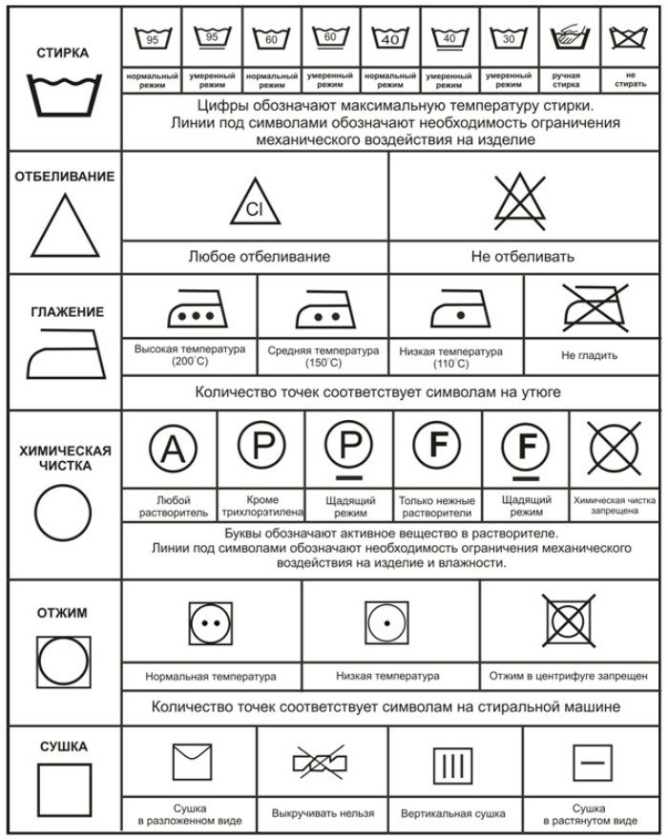
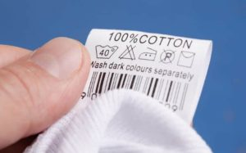
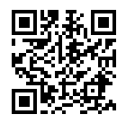
Дізнайся більше
про значення піктограм
по догляду за текстильним виробом

Slide 26
Інформація про технічні, якісні та кількісні характеристики предмета закупівлі
Вимога
Прання –
Відбілювання – (у разі потреби)
Прасування –
Хімічна чистка –
Віджим –
Сушка –
Підтвердні документи
1) Інструкція користувача.
2) Копія ярлика на виробі (у разі якщо закуповується готовий виріб).
3) Копії протоколів випробувань стандартизованими методами.

Slide 27
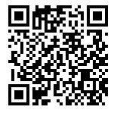
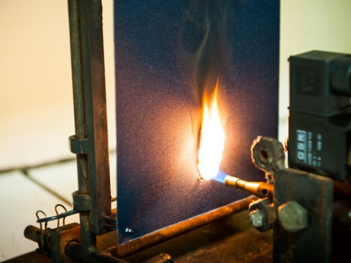
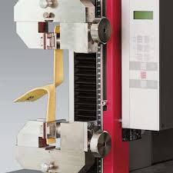
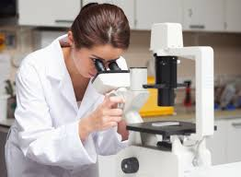
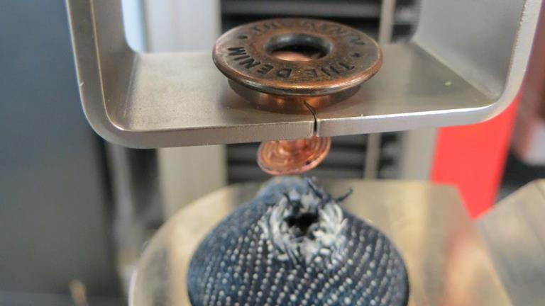
ДСТУ ГОСТ 21790:2008 Тканини бавовняні і змішані для одягу.
Загальні технічні умови (ГОСТ 21790-2005, IDT)
Настоящий стандарт распространяется на готовые и суровые хлопчатобумажные и смешанные одежные ткани, предназначенные для изготовления изделий пальтово-костюмного ассортимента, а также изделий вещевого имущества.
Устойчивость окраски готовых тканей
Изменение размеров после мокрой обработки
Стойкость к истиранию по плоскости
Разрывная нагрузка
Жесткость джинсовых тканей
Физико-гигиенические показатели

Slide 28
Інформація про технічні, якісні та кількісні характеристики предмета закупівлі
Вимога
Виріб повинен відповідати таким показникам згідно з ДСТУ ГОСТ 21790
Ступень стійкості –
___ % білизни (у разі потреби)
___ % допустимої зміни розміру по основі
Розривне навантаження фрагменту тканини розміром 50х200 мм, Н (кгс) не менш ніж ___
Стійкість до зносу по плоскості, цикли, не менш ніж ____
Жорсткість, мкн / см, не менше ніж ____
Повітрянопроникність, куб. дм/кв. м с, не менш ніж ____
Гігроскопічність, при відносної вологості 98%, не менш ніж ____ %
Відносний поверхневий електричний опір, Ом, не більш ніж ___
Вміст вільного формальдегіду, не більш ніж _____
Підтвердні документи
Копії лабораторних випробуань/досліджень за методами згідно з ДСТУ ГОСТ 21790

Slide 29
ДСТУ EN ISO 13688:2016 Одяг захисний. Загальні вимоги
(EN ISO 13688:2013, IDT; ISO 13688:2013, IDT)
Цей стандарт установлює загальні вимоги до характеристик з ергономіки, безпечності, позначення розміру, зношення, сумісності та марковання захисного одягу, а також до інформації, що надає виробник захисного одягу.
Цей стандарт призначено тільки для використання в поєднанні з іншими стандартами, які містять вимоги до конкретних захисних характеристик, а не як самостійний документ.
ДСТУ 4050-2001 Спецодяг сигнальний. Жилети. Технічні умови
Цей стандарт поширюється на жилети для чоловіків та жінок з настроченими накладками із світлоповертального матеріалу (далі — накладками), що призначені для підвищення безпеки проведення робіт в умовах недостатньої видимості.
Обов’язкові вимоги до якості жилетів, що забезпечують їх нешкідливість або безпечність для життя, здоров'я людей і охорони навколишнього середовища, викладені в розділах 5 і 6. Стандарт придатний для цілей сертифікації.

Slide 30
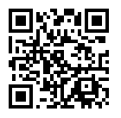
ДСТУ EN ISO 6942:2017 Одяг захисний. Захист тепло- та вогнестійкий. Метод випробування. Оцінювання матеріалів і комбінацій матеріалів, що піддаються дії джерела теплового випромінювання (EN ISO 6942:2002, IDT; ISO 6942:2002, IDT)
Настоящий стандарт устанавливает два дополняющих друг друга метода (метод А и метод В) оценки защитных свойств материалов, используемых в теплозащитной одежде при воздействии теплового излучения. Методы предназначены для оценки типовых однослойных или многослойных текстильных или других материалов, используемых в теплозащитной одежде. Такие материалы в разных сочетаниях составляют комплекты, используемые в защитной одежде как с нательным бельем, так и без него.

Slide 31
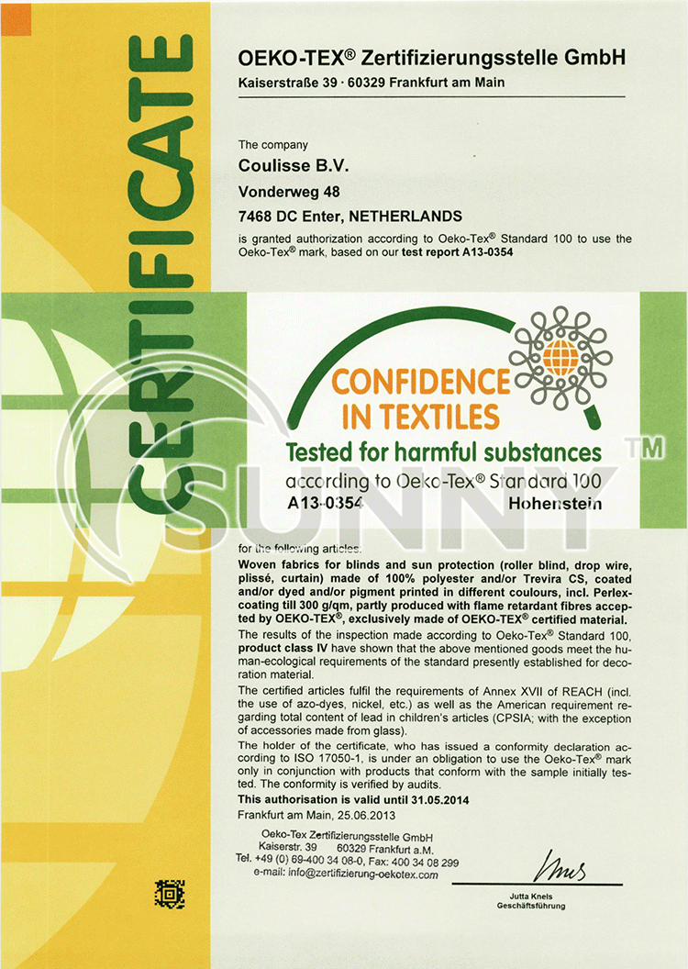
Система стандартизації і сертифікації OEKO-TEX встановлює не менш ніж 100 критеріїв у сфері хімічної безпеки по 4 класам в залежності від прямого контакту зі шкірою.
Зокрема нормується і оцінюється
відповідність нормі pH;
вміст важких металів;
вміст формальдегідів і хлорвмісних речовин (пентахлорфенола і тетрахлорфенола);
вміст барвників, що здатні викликати контактні дерматити.
При перевірці обов'язково враховують клас підсумкового продукту: чим інтенсивніше контакт текстилю з шкірою, тим вищі вимоги. Найжорсткіші вимоги встановлююсться до дитячих товарів.

Slide 32
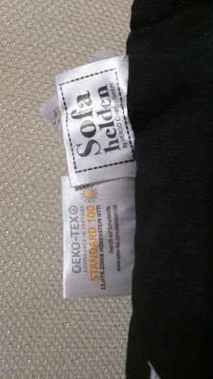
OEKO-TEX STANDARD – надійність і безпека
Система заснована у 1992 році Австрійським Текстильним Інститутом та Дослідницьким Інститутом Хохенштайн.
На даний час координуєтеся 17 дослідницькими інститутами Європи у сфері легкої промисловості.
Має представництва у 40 країнах світу, зокрема в Україні.
При успішному проходженні сертифікації видається сертифікат відповідності і право застосовувати маркування OEKO-TEX.
Сертифікат видається на 12 місяців.
Після закінчення терміну дії необхідно
пройти повторну процедуру оцінювання.
70% виробників в Україні мають сертифікацію.

Slide 33
Інформація про технічні, якісні та кількісні характеристики предмета закупівлі
Вимога
Продукція повинна відповідати вимогам міжнародних стандартів
OEKO-TEX 100 (200).
Підтвердні документи
1) Копія сертифікату про підтвердження відповідності встановленим критеріям.
2) Копія атестату акредитації органу з оцінки відповідності який видав сертифікат.

Slide 34
Хімічна безпека і поліпшені екологічні характеристики
Міжнародний стандарт ISO 14024
якій визначає принципи і методи
застосування багатокритеріального підходу оцінювання екологічних
переваг продукції різних категорій
Впроваджений до національної
системи стандартизації =
ДСТУ ISO 14024:2002 (діє до 01.01.2022)
ДСТУ ISO 14024:2018

Slide 35
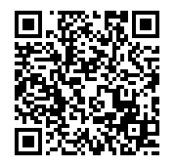
СОУ ОЕМ 08.002.04.003:2016 Вироби текстильні. Екологічні критерії оцінювання життєвого циклу.
Гармонізований з вимогами схваленими Рішенням Комісії від 5 червня 2014 року 2014/350/ЄС що встановлює екологічні критерії для присудження екологічного маркування ЄС за текстильні вироби.
Основним завданням при впровадженні екологічних критеріїв є:
зменшення впливів на довкілля та здоров'я людини, пов'язаних з застосуванням хімічних речовин і препаратів, зокрема зниження емісій летких органічних сполук та високотоксичних речовин*;
збалансоване управління ресурсами;
енергоефективність та запобігання забрудненню на виробництві;
зменшення відходів виробництва та споживання.
*) Обмежений вміст хімічних речовин за класами та категоріями небезпек щодо впливів на здоров'я людини і довкілля згідно з CLP/GHS ver. VII.
ЄС
Україна

Slide 36
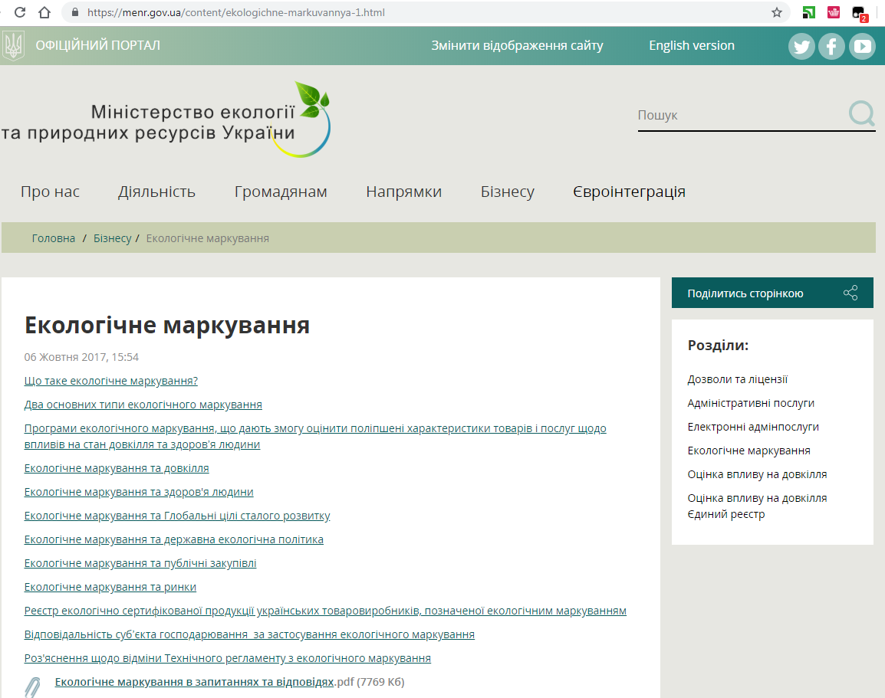
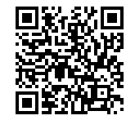
Екологічна сертифікація і маркування є одним
з інструментів державної екологічної політики згідно з Законом

Slide 37
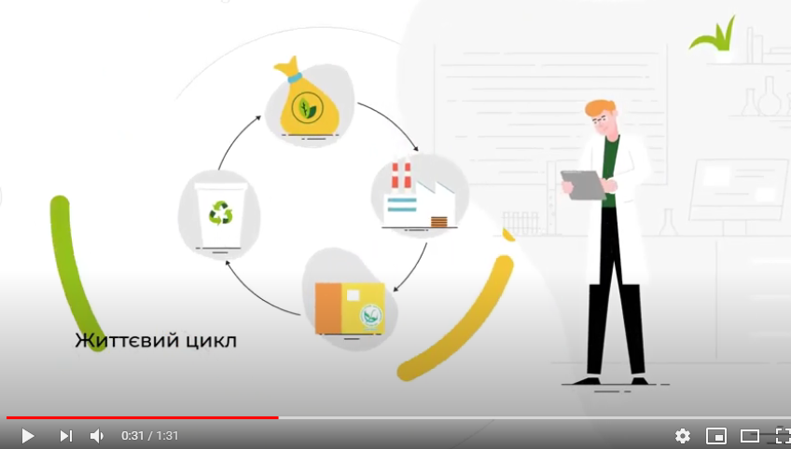
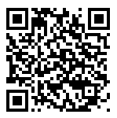
Екологічні стандарти щодо продукції, сертифікація і маркування
https://www.youtube.com/watch?v=qnFq-a3ltlc

Slide 38
Інформація про технічні, якісні та кількісні характеристики предмета закупівлі
Вимога
Вироби повинні відповідати вимогам екологічних критеріїв на вироби текстильні, що встановлені згідно з чинною редакцією ДСТУ ISO 14024.
Роз'яснення
На сьогодні діють ДСТУ ISO 14024:2018 та ДСТУ ISO 14024:2002.
Дія ДСТУ ISO 14024:2002 подовжено до 01.01.2022 р. за наказом національного органу стандартизації (ДП «УкрНДНЦ») від 17.12.2019 № 424.
Зазначення в тендерній документації вимоги з посиланням на одну з редакцій 2018 або 2002 року є дискримінаційною умовою по відношенню до учасників, які мають сертифікати відповідності екологічним критеріям на продукцію, що розроблені у різний період дії ДСТУ ISO 14024. Це є порушенням вимоги п. 4 ч. 1 та ч. 4 статті 5, ч. 4 статті 22 Закону України «Про публічні закупівлі», якими передбачена недискримінація учасників.

Slide 39
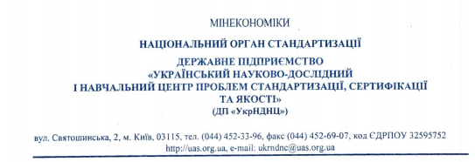
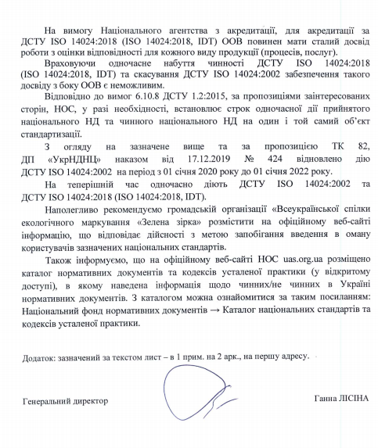
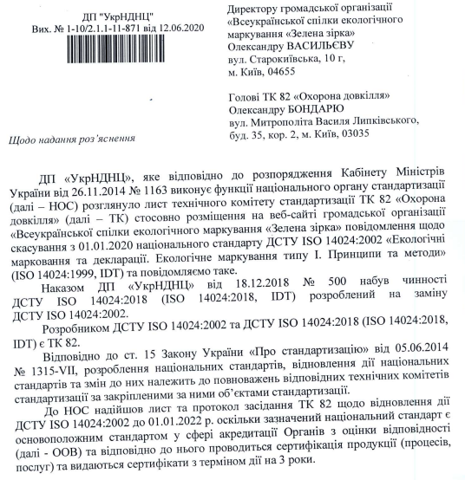

Slide 40
Інформація про технічні, якісні та кількісні характеристики предмета закупівлі (продовження)
Підтвердні документи
1) Копія сертифікату про підтвердження відповідності встановленим екологічним критеріям на вироби текстильні;
2) Копія атестату акредитації органу з оцінки відповідності який видав сертифікат.
Роз'яснення
Атестат акредитації має бути виданий національним органом з акредитації (Національне агентство з акредитації України) у порядку згідно з Законом України «Про акредитацію органів з оцінки відповідності» від 17.05.2001 № 2407-III.
В атестаті акредитації (і додатках до нього, за наявністю) повинна бути зазначена галузь акредитації органу з оцінки відповідності за екологічними критеріями програми екологічного маркування І типу на таку категорію продукції, як “вироби з полімерних матеріалів”.

Slide 41
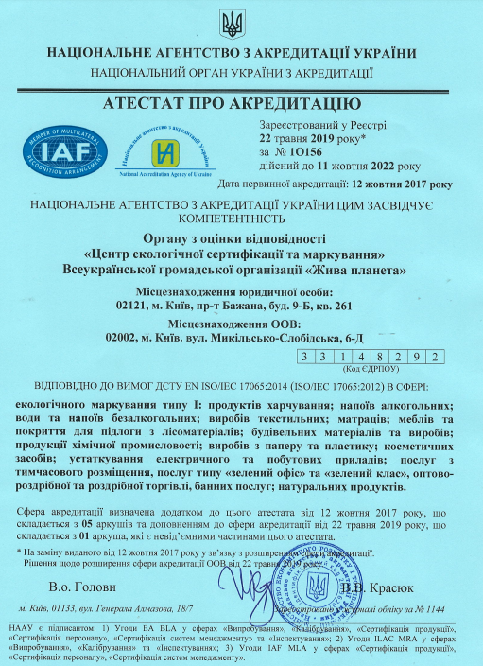
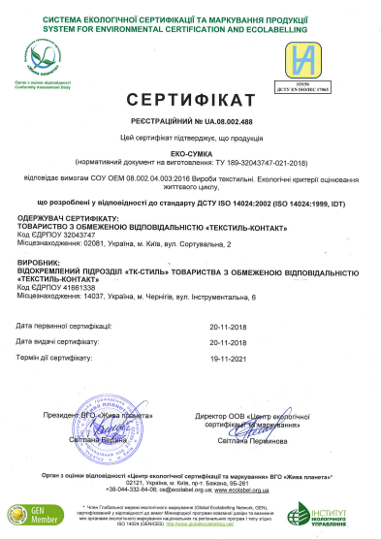
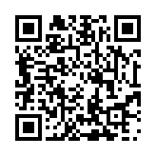

Slide 42
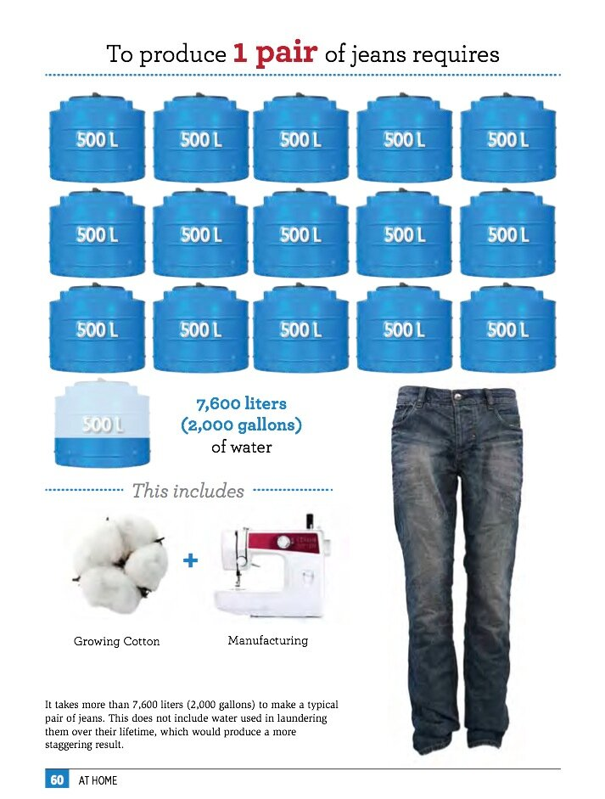
ВОДНИЙ СЛІД
9 % вирощування хлопку
35% виробничий процес
11% транспортування і логістика
37% прання протягом користування
8% інше

Slide 43
Ресурсоефективність
(вміст повторно переробленого матеріалу)
30%
Цей твердження може бути тлумачне таким чином:
Масова частка повторно переробленого матеріалу в продукції.
а) Передспоживчий матеріал
Матеріал, відведений від потоку відходів під час виробничого процесу. Винятком є повторне використання матеріалу, наприклад, придатного для переробляння, що утворюється під час технологічного процесу і якій може бути відновлений у межах того самого процесу, в межах якого він утворюється.
б) Постспоживчий матеріал
Матеріал, утворюваний домашніми господарствами чи підприємствами або організаціями які є кінцевими споживачами продукції. Це поняття охоплює усі види відходів що можуть бути перероблені за доступними технологіями.
Міжнародний стандарт ISO 14021
якій визначає принципи і методи
застосування.
Впроваджений до національної
системи стандартизації =
ДСТУ ISO 14021

Slide 44
Схематичне представлення системи повторного переробляння матеріалу згідно з ДСТУ ISO 14021
Генерування енергії
Інше використання або продаж
Інше використання або продаж
Первинний матеріал
(B)
Паливо
Побічні продукти
Побічні продукти
Рекупераційний процес (збирання/ сортування)
Регенерований (рекуперований) матеріал
Процес повторного переробляння
Повторно перероблений матеріал (А)
Процес виготовляння
Відхід
Повторно перероблений матеріал (А)
Відхід
Відхід
Кінцева продукція (P) (P = A + B)
Остаточне видалення

Slide 45
Інформація про технічні, якісні та кількісні характеристики предмета закупівлі
Вироби повинні містити не менш ніж ХХ% повторно переробленого матеріалу зазначити якого саме).
Примітка
При встановленні такої вимоги важливо бути впевненим що вона не порушує вимог санітарного законодавства або інших нормативів.
Підтвердний документ
Варіант А. Самодекларація виробника оформлена згідно з п. 7.8 ДСТУ ISO 14021.
Варіант Б. Копія висновку виданого незалежним компетентним органом згідно з п. 7.8 ДСТУ ISO 14021.
Варіант В. Копія протоколу оцінки відповідності екологічним критеріям для текстильних виробів, встановлених згідно з чинною редакцією ДСТУ ISO 14024 (або втяг з нього щодо оцінювання місту повторно переробленого матеріалу).

Slide 46
Продукція зі збільшеним строком експлуатації
Виріб має більш тривалий строк експлуатації завдяки поліпшеній надійності або придатності до модернізування, результатом чого є економія ресурсів або маловідходність.
Якщо твердження пов’язане з поліпшеною надійністю продукції, необхідно зазначити строк, на який збільшено гарантований виробником строк експлуатації.
Порівняльні твердження, які стосуються екологічних характеристик продукції треба виражати кількісно
та обчислювати з використанням тих самих одиниць вимірювання.
Порівняльні твердження про збільшення строку експлуатації виробу слід надавати в абсолютних (виміряних) значень, і в цьому випадку їх треба виражати як відносні поліпшення.
Міжнародний стандарт ISO 14021
якій визначає принципи і методи
застосування.
Впроваджений до національної
системи стандартизації =
ДСТУ ISO 14021

Slide 47
Інформація про технічні, якісні та кількісні характеристики предмета закупівлі
Вимога
Гарантійний строк експлуатації виробу повинен бути не менш ніж ____ міс.
Підтвердні документи
1) Надана виробником гарантія на визначений строк експлуатації.
2) Договір у складі тендерної документації із визначеними умовами щодо гарантованого строку експлуатації.

Slide 48
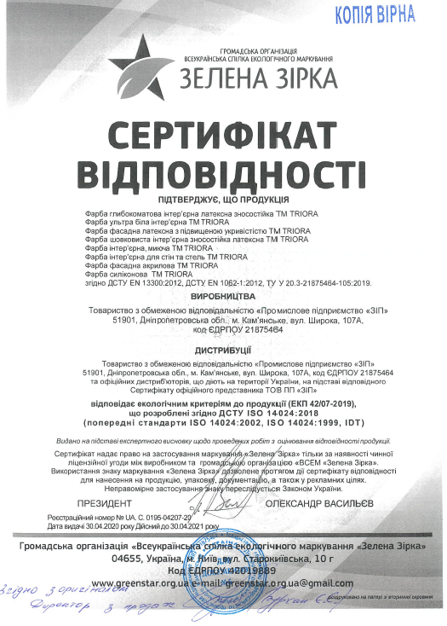
Компетентність організації НЕ ПІДТВЕРДЖЕНА
Відсутня акредитація і будь-які документальні засвідчення того, що ця організація дійсно є органом з оцінки відповідності, і те що схема сертифікації якою вона оперує відповідає стандарту ДСТУ ISO 14024 – відсутні (окрім власного сайту цієї організації).
Відсутній перелік продукції на якій поширюється сертифікат
Не зазначений користувач сертифікату
Відсутній данні, які екологічні критерії становлять елементи технічних вимог програми екологічного маркування для кожної категорії продукції якими керується ця організація, що є грубим порушенням вимог ДСТУ ISO 14024.
Хибні помилки у кодифікації стандартів
Прийняття ЗАМОВНИКОМ у складі тендерної документації, сертифікатів виданих ОРГАНАМИ КОМПЕТЕНТНІСТЬ ЯКИХ НЕ ПЕРЕВІРЕНА шляхом АКРЕДИТАЦІЇ або у інший визначений законодавством спосіб є порушенням пункту 5 статті 23
Закону про публічні закупівлі

Slide 49
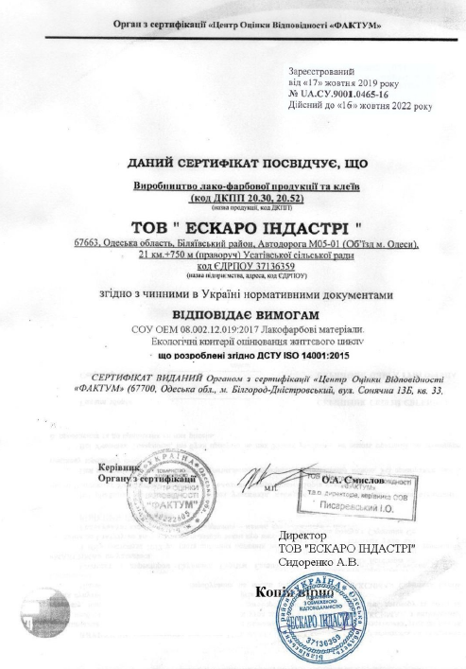
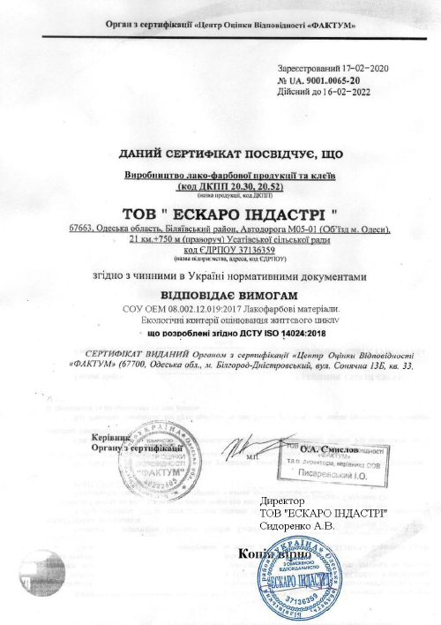
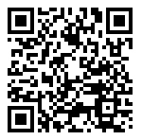
Підроблені сертифікати
Стаття 358 ККУ
Підроблення документів, печаток, штампів та бланків, збут чи використання підроблених документів,
печаток, штампів караються штрафом до однієї тисячі неоподатковуваних мінімумів доходів громадян
або арештом на строк до шести місяців, або обмеженням волі на строк до двох років.

Slide 50
ДСТУ ISO 14001
ДСТУ ISO 14024
Стандарт ДСТУ ISO 14001:2015 установлює вимоги до системи екологічного управління, що їх організація може використовувати для підвищення своєї дієвості.
Призначеність цього стандарту - надати організаціям загальну схему діяльності задля охорони довкілля та реагування на зміни умов довкілля в рівноважному поєднанні з соціально-економічними потребами. Об'єктом сертифікації згідно з ДСТУ ISO 14001 є система екологічного управління. Тобто даний стандарт й, відповідно, сертифікат відповідності згідно з ДСТУ ISO 14001, не має безпосереднього відношення до товару, що є предметом закупівлі, у тому числі його технічних, якісних та кількісних характеристик, зазначення яких передбачено п. 3 ч. 2 статті 22 Закону України «Про публічні закупівлі», а також не встановлює будь-яких вимог до предмета закупівлі, для того, щоб вимагати сертифікати відповідності відповідно до п. 4 ч. 2 статті 22 Закону України «Про публічні закупівлі».
ДСТУ ISO 14001 та ДСТУ ISO 14024 не є взаємозамінними. Стандарт ДСТУ ISO 14024, на відміну від ДСТУ ISO 14001, установлює принципи та методи, застосовні для розроблення програм екологічного маркування типу I, включаючи вибір категорій продукції, екологічних критеріїв продукції і функціональних характеристик продукції, а також для оцінювання та демонстрування відповідності.
Відповідно, екологічні критерії, що розроблені згідно з ДСТУ ISO 14024, встановлюють вимоги саме до продукції, що відповідає вимогам Закону України «Про публічні закупівлі».

Slide 51
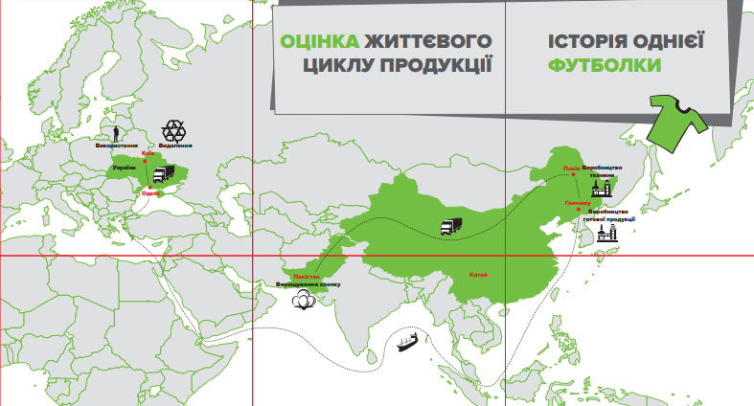
ЛОКАЛІЗАЦІЯ

Slide 52
Нецінові критерії
Неціновій критерій не вплине на відбір пропозицій, але може впливати на вибір надаючи перевагу встановленим критеріям.
Оновлений Закон знімає обмеження на умови застосування нецінових критеріїв.
До цього замовник мав можливість застосовувати їх лише, якщо закупівля матиме складний характер (у тому числі закупівля консультаційних послуг, наукових досліджень, експериментів або розробок, дослідно-конструкторських робіт) і немає постійно діючого ринку.
З 19 квітня 2020 замовник може застосовувати нецінові критерії закуповуючи будь що.
Питому вагу кожного нецінового критерію та їхню кількість замовник визначатиме самостійно.
Загальна питома вага нецінових критеріїв не може бути вищою ніж 30 %.

Slide 53
Нецінові критерії
Вищенаведені вимоги до екологічних характеристик варто застосувати у якості нецінових критеріїв замість прямих вимог, у разі якщо замовник має намір встановити такі критерії, але при цьому він не впевнений у тому що:
а) чи є на українському ринку належні конкурентні умови на продукцію що відповідає встановленим вимогам;
б) ціна на таку продукцію (більша, менша чи така сама як середня ринкова) дозволить здійснити закупівлю в межах передбачених бюджетних видатків;
в) чи є постачальник такої продукції якій відповідатиме іншим критеріям технічних специфікації тощо.

Slide 54
Нецінові критерії
Приведена ціна = Ціна пропозиції / Коефіцієнт корекції (КК)
Формула розрахунку коефіцієнту корекції
КК = 1 + (F1 + F2 + ...+Fn)/PV
де: КК - коефіцієнт корекції,
F1..Fn - значення кожного нецінового критерію, обраного постачальником,
PV - вага критерію “Ціна”.

Slide 55
Учасник торгів, якій подає пропозицію на суму 100 000 грн і виконав усі вимоги нецінових критеріїв вагою 11%
Коефіцієнт корекції цієї пропозиції буде дорівнювати:
КК = 1 + (0,05 + 0,05 + 0,01) / 0,89 = 1,25
Тоді приведена ціна, з якою Постачальник буде брати участь в аукціоні, буде дорівнювати:
100 000 грн./ 1,25 = 80 000 грн.
Тобто пропозиція в 100 000 грн. яка відповідає сумарному значенню нецінових критеріїв дорівнює 80 000 грн. у конкурентному аукціоні відносно цінової пропозиції учасників які не відповідають вимогам нецінових критеріїв.
100 000,00
80000,00
Важливо знати, що всі показники у грн. система ProZorro
розраховує автоматично.
Замовнику необхідно лише правильно заповнити форми при
оголошенні закупівлі та прописати нецінові критерії та їх значення
в тендерній документації, решту зробить електронна система.

Slide 56
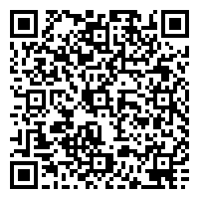

Slide 57
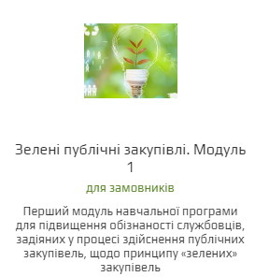
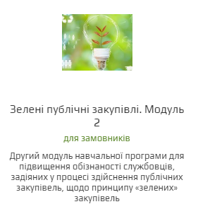
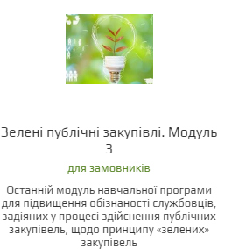
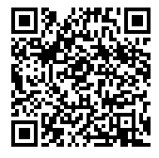
ЗЕЛЕНІ ПУБЛІЧНІ ЗАКУПІВЛІ. МОДУЛЬ 1-3.

Slide 58
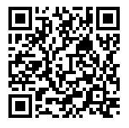

Slide 59
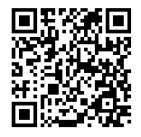

Slide 60
СПРИЯННЯ РОЗВИТКУ ЦИРКУЛЯРНОЇ ЕКОНОМІКИ ТА ЗЕЛЕНИХ РИНКІВ

Slide 61
ДЯКУЮ ЗА УВАГУ !!!
svitlana.berzina@gmail.com

